Slide 1
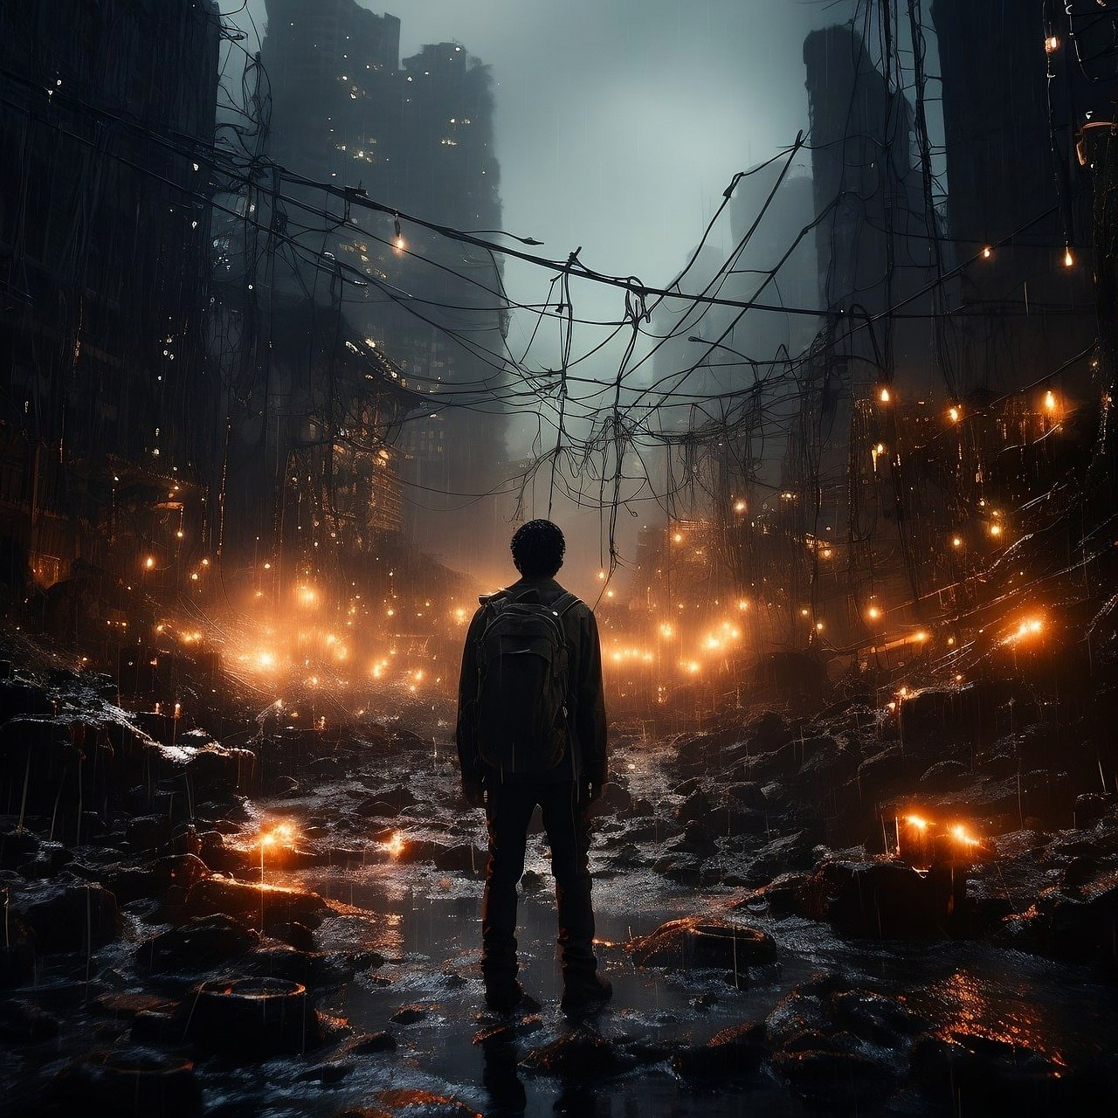
Krieger des Lichts
(Silbermond)

Slide 2
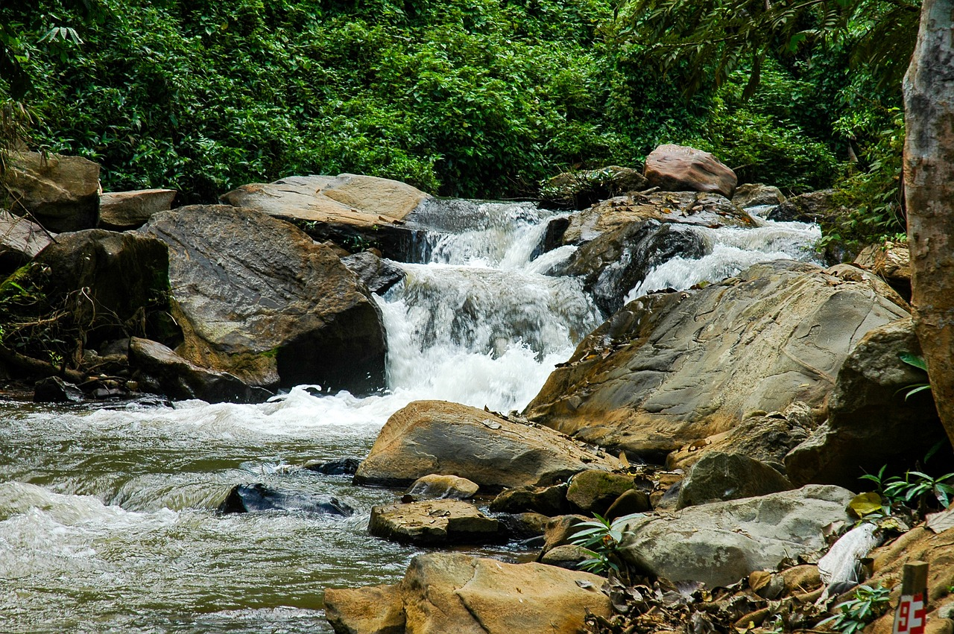
Sei wie der Fluss, der eisern ins Meer fließt Der sich nicht abbringen lässt egal wie schwer‘s ist Selbst den größten Stein fürchtet er nicht Auch wenn es Jahre dauert bis er ihn bricht

Slide 3
Und wenn dein Wille schläft, dann weck ihn wieder Denn in jedem von uns
steckt dieser Krieger Dessen Mut ist
wie ein Schwert Doch die größte Waffe
ist sein Herz

Slide 4
Lasst uns aufstehn Macht euch auf den Weg An alle Krieger des Lichts An alle Krieger des Lichts Wo seid ihr

Slide 5
Ihr seid gebraucht hier Macht euch auf den Weg An alle Krieger des Lichts An alle Krieger des Lichts Das hier geht
an alle Krieger des Lichts

Slide 6
Hab keine Angst vor
deinen Schwächen Fürchte nie
deine Fehler
aufzudecken Sei bedacht,
beruhigt und befreit Sei auch verrückt
von Zeit zu Zeit

Slide 7
Lass dich nicht täuschen, auch wenn‘s aus Gold ist Lass dich nicht blenden,
erst recht von falschem
Stolz nicht Lerne vergeben
und verzeihen Lerne zu fesseln
und zu befreien

Slide 8
Lasst uns aufstehn Macht euch auf den Weg An alle Krieger des Lichts An alle Krieger des Lichts Wo seid ihr

Slide 9
Ihr seid gebraucht hier Macht euch auf den Weg An alle Krieger des Lichts An alle Krieger des Lichts Das hier geht
an alle Krieger des Lichts

Slide 10
Und er kennt seine Grenzen
und geht trotzdem zu weit Kein Glück in der Ferne
nach dem er nicht greift Seine Macht ist sein Glaube Um nichts kämpft er mehr Und das immer
und immer wieder Deswegen ist er
ein Krieger

Slide 11
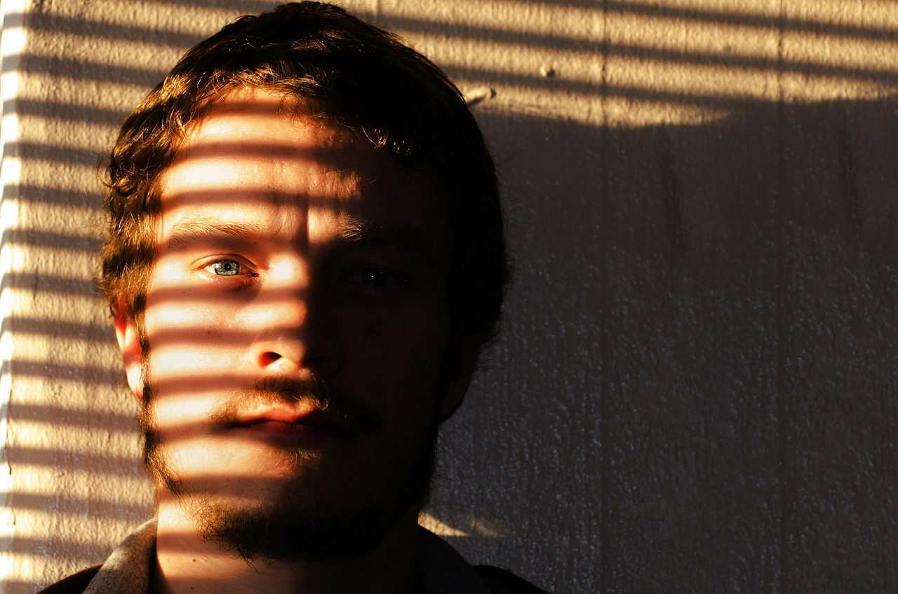
Das ist ein Aufruf Und das hier geht An alle Krieger An alle Krieger Das ist ein Aufruf Und dieser Aufruf geht An alle Krieger des Lichts An alle Krieger des Lichts Das hier geht
an alle Krieger des Lichts

